Slide 1
Части речи, тренажер по русскому языку
3 класс

Slide 2
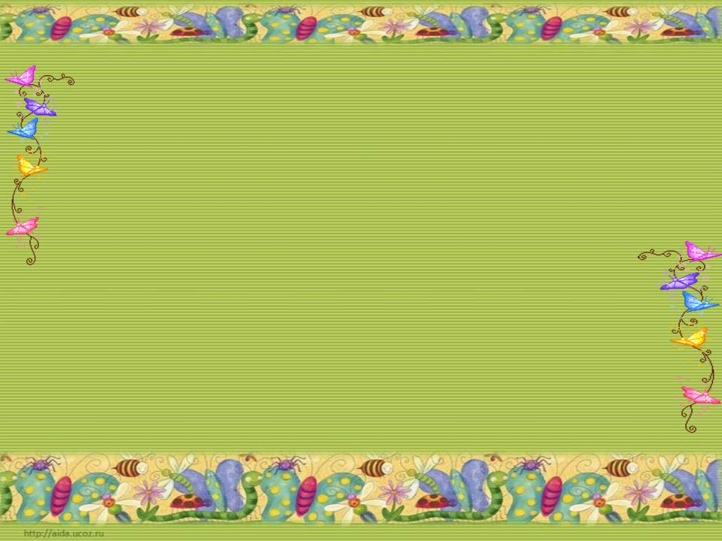
птица
существительное
глагол
прилагательное

Slide 3
нарисовал
существительное
прилагательное
глагол

Slide 4
погода
существительное
прилагательное
глагол

Slide 5
красный
глагол
прилагательное
существительное

Slide 6
заботливый
прилагательное
глагол
существительное

Slide 7
прочитал
прилагательное
существительное
глагол

Slide 8
книга
существительное
глагол
прилагательное

Slide 9
медвежья
существительное
прилагательное
глагол

Slide 10
вспоминаем
существительное
глагол
прилагательное

Slide 11
мягкая
существительное
глагол
прилагательное

Slide 12
делал
существительное
глагол
прилагательное

Slide 13
ходьба
прилагательное
глагол
существительное

Slide 14
смотрел
глагол
существительное
прилагательное

Slide 15
косьба
глагол
прилагательное
существительное

Slide 16
хороший
прилагательное
глагол
существительное

Slide 17
звонок
существительное
прилагательное
глагол

Slide 18
сгорел
глагол
существительное
прилагательное

Slide 19
молочный
глагол
существительное
прилагательное

Slide 20
Молодцы!

